Slide 1
LES 160 – Matemática Aplicada a Finanças
1ª Prova – 15/Setembro/2015
Gabarito

Slide 2
Considere o Fluxo de Caixa abaixo. Calcule: (a) TIR, (b) VPL, (c) Payback e (d) Payback descontado. A taxa de juros (ou custo de oportunidade ou taxa de atratividade) é de 10% a.m. Apresente os cálculos e o resultado com duas casas decimais.
Data | Valor
0 | -500,00
1 | 600,00
TIR$: −500+\frac{600.000}{(1+TIR)}$ = 0
TIR$: \frac{600.000}{500.000}$ = 1 + TIR
TIR$:$ 1,20 = 1 + TIR
TIR$:$ 1,20 - 1 = TIR
TIR$:$ 0,20 = 20%

Slide 3
Considere o Fluxo de Caixa abaixo. Calcule: (a) TIR, (b) VPL, (c) Payback e (d) Payback descontado. A taxa de juros (ou custo de oportunidade ou taxa de atratividade) é de 10% a.m. Apresente os cálculos e o resultado com duas casas decimais.
Data | Valor
0 | -500,00
1 | 600,00
VPL$= −500+\frac{600.000}{(1+0,10)}$ = $−500+\frac{600.000}{1,10}$
VPL $= −500+545,45$ =
VPL = 45,45

Slide 4
Considere o Fluxo de Caixa abaixo. Calcule: (a) TIR, (b) VPL, (c) Payback e (d) Payback descontado. A taxa de juros (ou custo de oportunidade ou taxa de atratividade) é de 10% a.m. Apresente os cálculos e o resultado com duas casas decimais.
Data | Valor
0 | -500,00
1 | 600,00
Data | Valor | Acumulado
0 | -500,00 | - 500,00
1 | 600,00 | + 100,00
Payback:
$$1 mês→600,00$$
$x mês→500$,00
$x=\frac{500.00}{600,00}$ = 0,83
Payback: 0,83

Slide 5
Considere o Fluxo de Caixa abaixo. Calcule: (a) TIR, (b) VPL, (c) Payback e (d) Payback descontado. A taxa de juros (ou custo de oportunidade ou taxa de atratividade) é de 10% a.m. Apresente os cálculos e o resultado com duas casas decimais.
Data | Valor
0 | -500,00
1 | 600,00
Data | Valor | Valor descontado | Acumulado
0 | -500,00 | -500 | - 500,00
1 | 600,00 | 600,00 ÷ 1,10 = 545,45 | + 45,45
Payback:
$$1mês→545,45$$
$x mês→500$,00
$x=\frac{500.00}{545,45}$ = 0,92
Payback: 0,92

Slide 6
Uma loja oferece uma mercadoria por R$ 600,00 a vista. Se o cliente optar por comprar a prazo, a mesma mercadoria é vendida por R$ 606,00 para ser paga em 45 dias. Qual é a taxa de juros simples, ao ano, cobrada pela loja?
Sd = P*[1+(i/360)*n]
606 = 600*[1+(i/360)*45]
606/600 = 1+ i/8
1,01 = 1 + i/8
i/8 = 0,01
i = 0,01*8 = 0,08
i = 8%

Slide 7
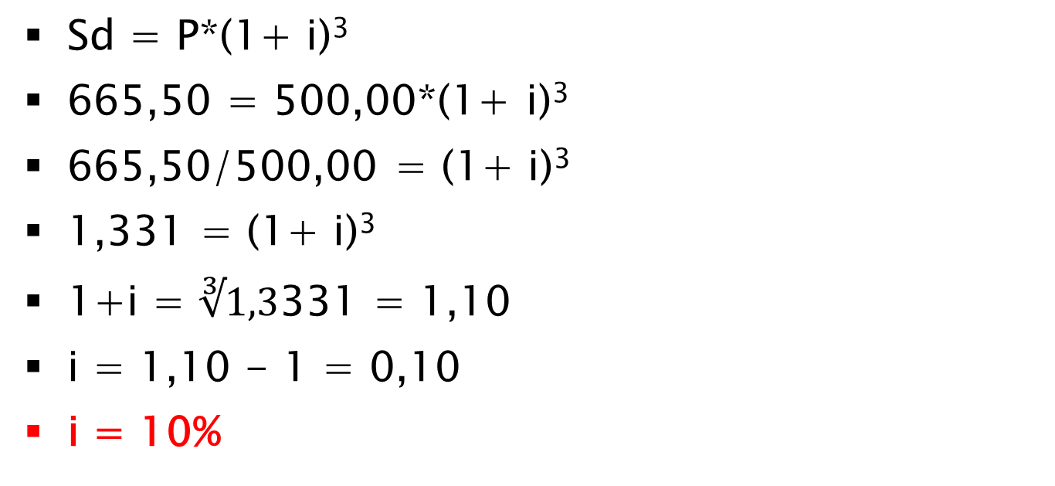
Um indivíduo realiza uma aplicação de R$ 500,00 pelo prazo de 3 meses. No vencimento, é resgatado o valor do principal acrescido dos juros, totalizando R$ 665,50. Considerando que os juros da aplicação eram compostos, calcule o taxa de mensal de juros desta operação. Considere que ocorre capitalização mensal dos juros.
Sd = P*(1+ i)³
665,50 = 500,00*(1+ i)³
665,50/500,00 = (1+ i)³
1,331 = (1+ i)³
1+i = $∛1,3$331 = 1,10
i = 1,10 - 1 = 0,10
i = 10%

Slide 8
Um indivíduo possui R$ 700,00 em uma aplicação que lhe rende 1,0% ao mês (juros compostos). Ele deseja adquirir uma mercadoria que custa R$ 700,00 a vista ou R$ 730,00 para pagar com 150 dias de prazo. Ele deve comprar a vista ou a prazo? Explique sua reposta apresentando os cálculos
Se aplicar os R$ 700,00:
Sd = P*(1+ i)^{n}
Sd = 700*(1+ 0,01)⁵
Sd = 700*(1,01)⁵
Sd = 700*1,05101
Sd = 735,71
R$ 735,71 > R$ 730
∴ Melhor comprar a prazo

Slide 9
Um comerciante vende a vista uma mercadoria por R$ 400,00. Considerando que ele possui uma linha de crédito que lhe custa 4% ao mês (juros compostos), por qual preço ele deverá vender a mesma mercadoria concedendo prazo de 60 dias para o pagamento?
60 dias = 2 meses
Sd = P*(1+ i)^{n}
Sd = 400,00*(1+ 0,04)²
Sd = 400*(1,04)²
Sd = 400*1,0816
Sd = 432,64

Slide 10
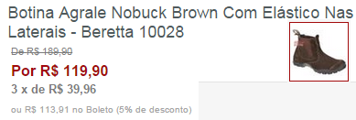
Em 10/09/2015 estava anunciado na internet o seguinte produto:
Considerando que a taxa de juros (ou custo de oportunidade ou taxa de atratividade) é de 4% a.m., é mais interessante comprar a vista ou parcelado? Apresente seus cálculos.
 | Parcela 1 | Parcela 2 | Parcela 3 | TOTAL
Valor Parcela | 39,96 | 39,96 | 39,96 | 119,88
Valor Presente | 39,96 ÷ (1,04) = = 38,42 | 39,96 ÷ (1,04²) = 36,94 | 39,96 ÷ (1,04³) = 35,52 | 110,89
R$ 110,89 < R$ 113,91 ∴ Melhor comprar a prazo

Slide 11
Em 10/09/2015 estava anunciado na internet o seguinte produto:
Considerando que a taxa de juros (ou custo de oportunidade ou taxa de atratividade) é de 8% a.m., é mais interessante comprar a vista ou parcelado? Apresente seus cálculos.
 | Parcela 1 | Parcela 2 | Parcela 3 | TOTAL
Valor Parcela | 39,96 | 39,96 | 39,96 | 119,88
Valor Presente | 39,96 ÷ (1,08) = = 37,00 | 39,96 ÷ (1,08²) = 34,26 | 39,96 ÷ (1,08³) = 31,72 | 102,98
R$ 102,98 < R$ 113,91 ∴ Melhor comprar a prazo

Slide 12
O valor de R$ 500,00 foi aplicado a juros compostos de 0,4% a.m., mais a variação do IGP-M. Sabendo que o valor foi aplicado em janeiro de 2015, qual foi o saldo em abril de 2015?
Dados:
 | 2015
 | Jan | Fev | Mar | Abr | Mai
IGP-M | 562,482 | 564,004 | 569,536 | 576,175 | 578,516
$$Saldo=500×\left(\frac{576,175}{562,482} \right) × {\left(1+0,004\right)}^{3}$$
$$Saldo=500×1,02434 ×1,01205$$
Saldo = 518,34

